Slide 1





TEMA DA AULA
O Óculos da Verdade

Slide 2
CONTEXTO
Internet?

Slide 3



CONTEXTO
É um lugar Físico

Slide 4

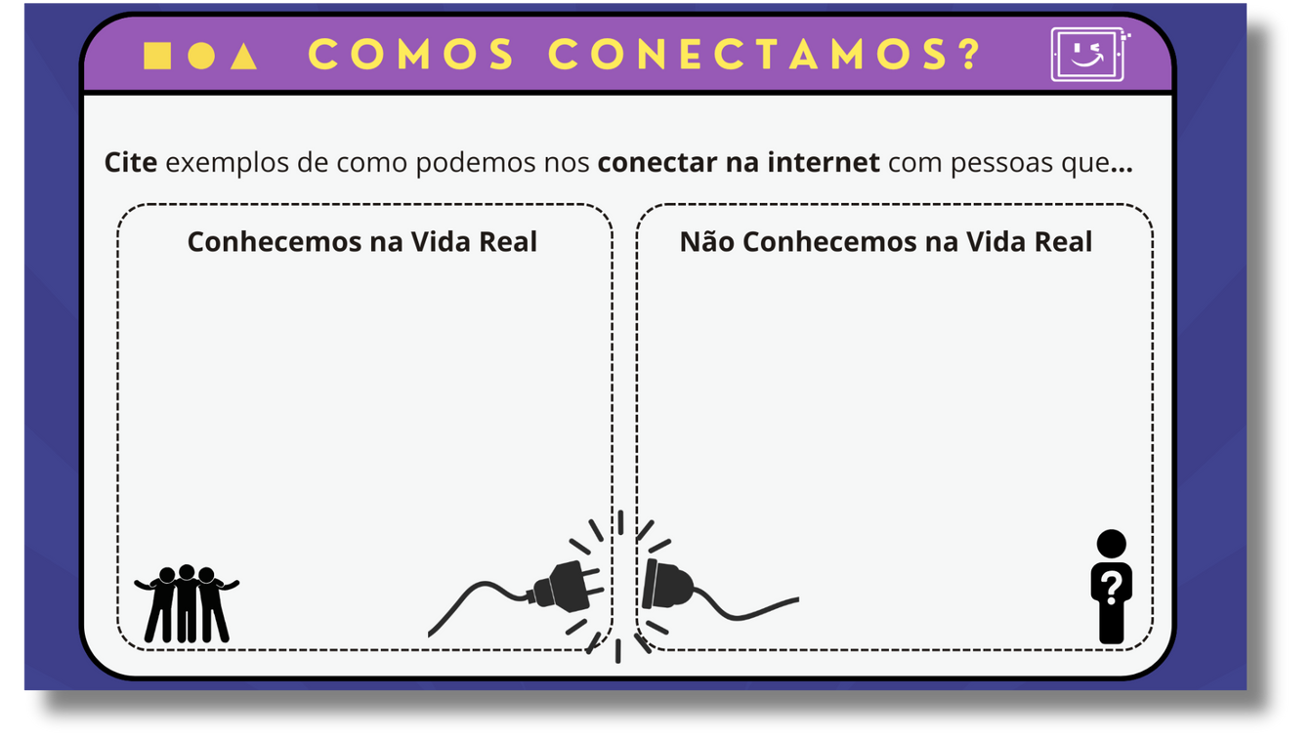
DESAFIO

Slide 5
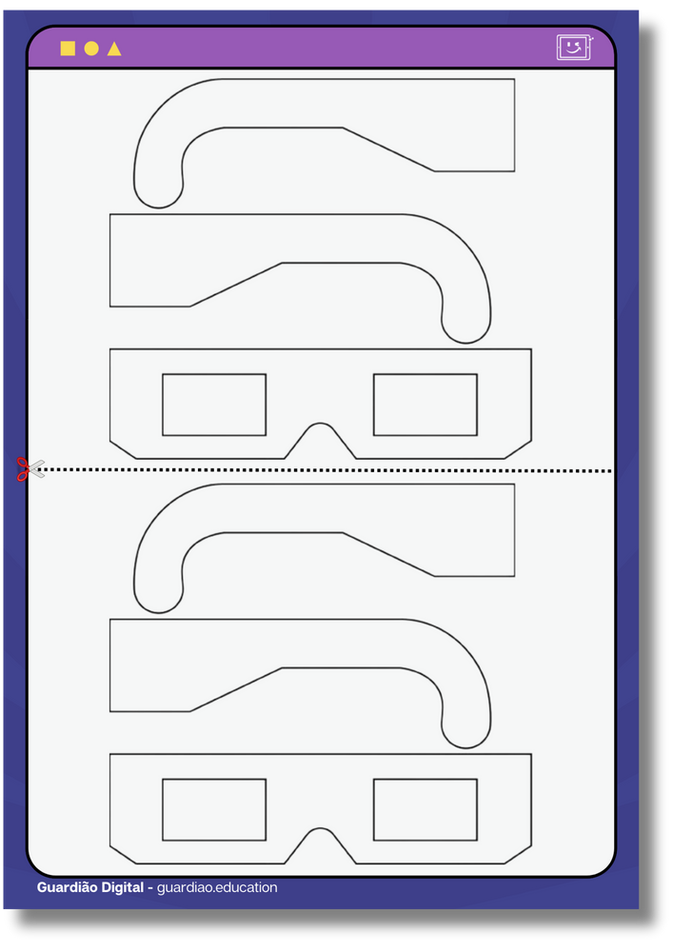

MÃO NA MASSA
O Óculos da Verdade existe para a gente se lembrar de:
  Perguntem a si mesmos: ‘Eu conheço essa pessoa de verdade?’
  Nunca compartilhem informações pessoais.
  Falem com um adulto de confiança se algo parecer estranho.

Slide 6


SÍNTESE
O que Aprendemos?
Muitas vezes nós nos conectamos, trocamos mensagem, comentamos e jogamos junto com pessoas que conhecemos e não conhecemos no mundo real. Porém, nos conectar com pessoas que não conhecemos no mundo real pode ser perigoso!
Nem todo mundo na internet é quem diz ser. Na internet, às vezes as pessoas podem fingir ser alguém que não são. Por isso, é importante ter cuidado e nunca contar coisas importantes, como onde moramos, para quem não conhecemos pessoalmente.

Slide 7
Até a Próxima!

